Slide 1
Réseaux Informatiques
Chapitre 1
Introduction aux réseaux Informatiques
Pr: OUKISSOU Youssef
2024/2025

Slide 2
Plan
  Introduction
  Communication sur un réseau
  Composants de base d’un réseau informatique
  Classification des réseaux
  Le réseau Internet
  Notions importantes
Notes:
10-Feb-25
2
Copyright © 2004-2005 NameOfTheOrganization. All rights reserved.
[Title of the course]

Slide 3
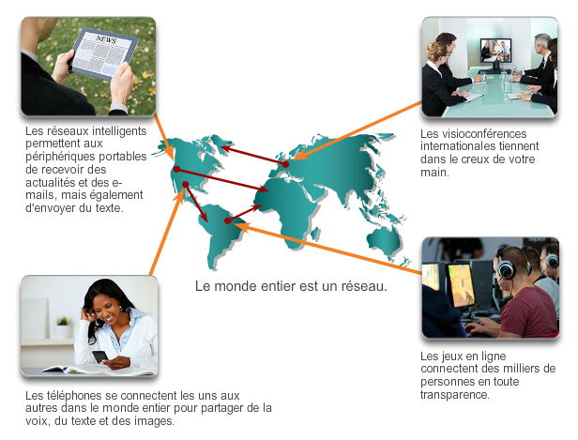
Introduction
Notion des réseaux
  Les réseaux (networks) permettent de connecter des entités (personnes, matériels, etc.) quelle que soit leur zone géographique, afin de partager les informations et les ressources. Les réseaux existent depuis longtemps, on peut citer plusieurs catégories:
  Communication: Téléphone, service postal, Radio, TV…
  Informatique (ou de données): Internet, LAN, WAN
  Transport: Autoroutier, aérien,…
  Social: Famille, amis, villes,…
  Biologique: Neurologie,…
Notes:
10-Feb-25
3
Copyright © 2004-2005 NameOfTheOrganization. All rights reserved.
[Title of the course]

Slide 4
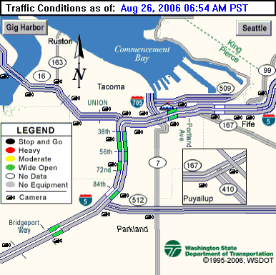

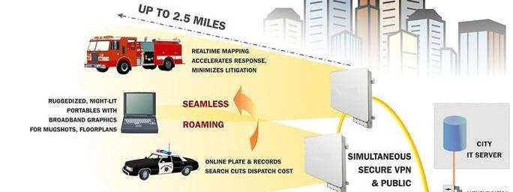
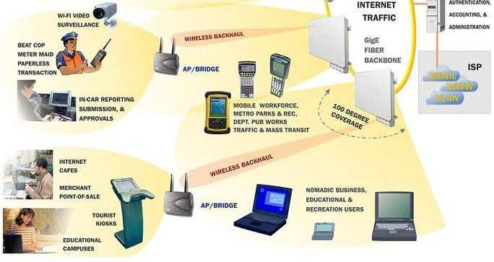
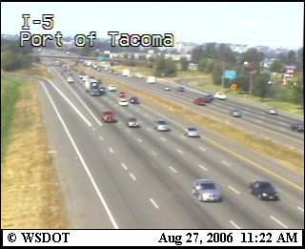
Introduction
Utilisation de réseaux au travail
Notes:
10-Feb-25
4
Copyright © 2004-2005 NameOfTheOrganization. All rights reserved.
[Title of the course]

Slide 5
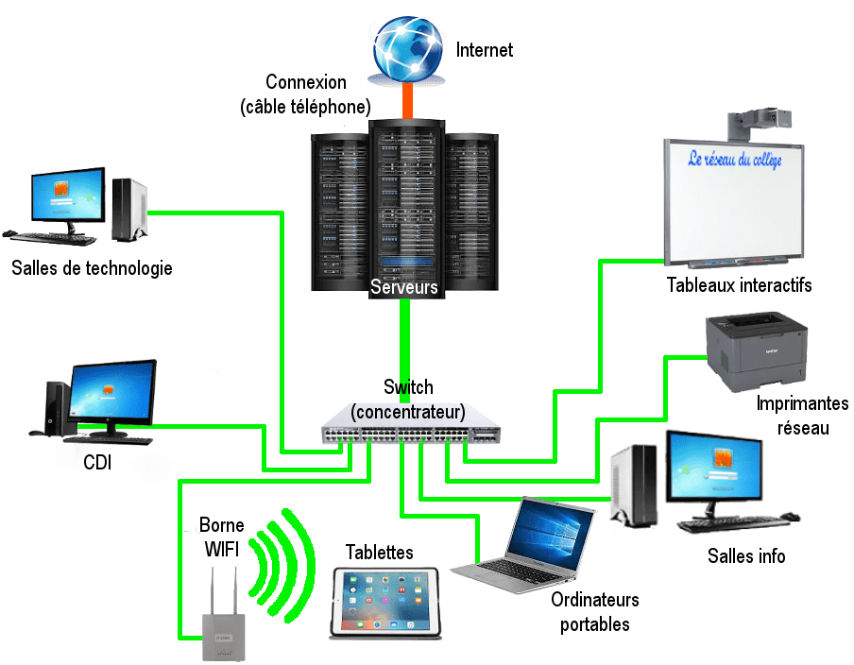
Introduction
Réseau Informatique
  Un réseau informatique est un ensemble d'appareils (ordinateurs et périphériques) reliés entre eux dans le but de permettre à ses utilisateurs de transférer des informations électroniques. Il permet de communiquer, de partager des ressources matérielles et logicielles.
Notes:
10-Feb-25
5
Copyright © 2004-2005 NameOfTheOrganization. All rights reserved.
[Title of the course]

Slide 6
Introduction
Utilités des réseaux
  Pour les entreprises et organisations:
  Partage des ressources (programmes, données, matériels,…).
  Fiabilité et résistance aux pannes (duplication des données, disponibilité).
  Réduction de coût (utilisation du nécessaire).
  Outils de communication (messagerie électronique, travail collaboratif).
  Commerce électronique (répondre aux commandes).
  …
  Pour les particuliers:
  Accès à l’information (navigation internet, téléchargement, www, FTP).
  Communication(email, messagerie instantanée, forums, blog,…).
  Commerce électronique (les achats sur l’internet)
  ….
Notes:
10-Feb-25
6
Copyright © 2004-2005 NameOfTheOrganization. All rights reserved.
[Title of the course]

Slide 7

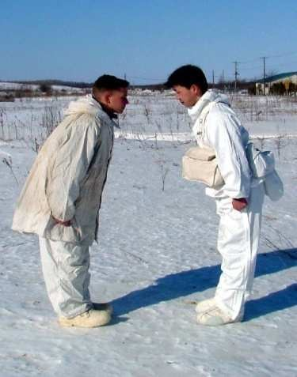
Communication sur un réseau
Qu’est-ce que la communication?
Avant de commencer à communiquer, nous établissons des règles, ou conventions, qui régissent la conversation.
Ces règles ou protocoles doivent être respectés pour que le message soit correctement transmis et compris.
Un protocole est un ensemble de règles utilisées par les périphériques en réseau pour communiquer.
Parmi les protocoles qui régissent nos communications pour qu’elles se déroulent correctement, citons :
    L’identification de l’expéditeur et du destinataire
    Le recours à une méthode de communication convenue (face-à-face, téléphone, lettre, photographie) ;
    L’utilisation d’une langue et d’une syntaxe communes ;
    La vitesse et le rythme ;
    La demande de confirmation ou de reçu.
Notes:
10-Feb-25
7
Copyright © 2004-2005 NameOfTheOrganization. All rights reserved.
[Title of the course]

Slide 8
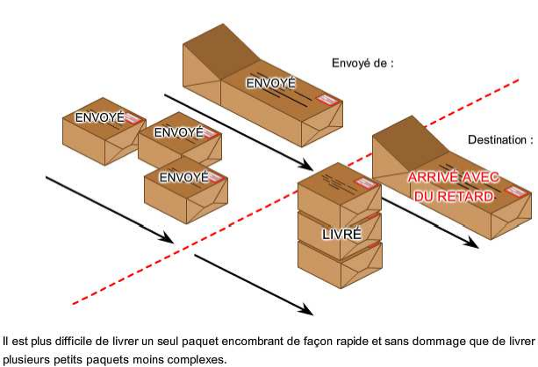
Communication sur un réseau
Qualité des communications
Lorsqu’un message se déplace sur un réseau, plusieurs facteurs peuvent l’empêcher d’atteindre son destinataire ou en déformer le sens initial. Ces facteurs peuvent être de nature Externe ou Interne.
Notes:
10-Feb-25
8
Copyright © 2004-2005 NameOfTheOrganization. All rights reserved.
[Title of the course]

Slide 9
Communication sur un réseau
Qualité des communications
Facteurs internes: Liés à la nature même du message. Parmi les facteurs internes affectant la réussite d’une communication sur le réseau, citons :
  la taille du message
  la complexité du message
  l’importance du message
Facteurs externes: Liés à la complexité du réseau et au nombre de périphériques par lesquels le message doit transiter avant d’atteindre sa destination finale
  la qualité du chemin d’accès séparant l’expéditeur du destinataire
  le nombre de fois où le message doit changer de forme
  le nombre de fois où le message doit être redirigé ou réadressé
  la quantité d’autres messages transmis simultanément sur le réseau de communications
  le délai alloué à une communication réussie
Notes:
10-Feb-25
9
Copyright © 2004-2005 NameOfTheOrganization. All rights reserved.
[Title of the course]

Slide 10
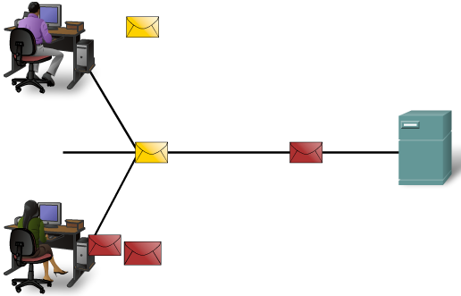
Communication sur un réseau
Communication des messages
Segmentation
La segmentation consiste à diviser les données en parties de taille moins importante et plus facilement gérables pour les envoyer sur le réseau.
La segmentation peut augmenter la fiabilité des communications réseau.
Les différentes parties de chaque message n’ont pas besoin de parcourir le même chemin.
Si une partie du message ne parvient pas à sa destination, seules les parties manquantes doivent être transmises à nouveau.
Notes:
10-Feb-25
10
Copyright © 2004-2005 NameOfTheOrganization. All rights reserved.
[Title of the course]

Slide 11
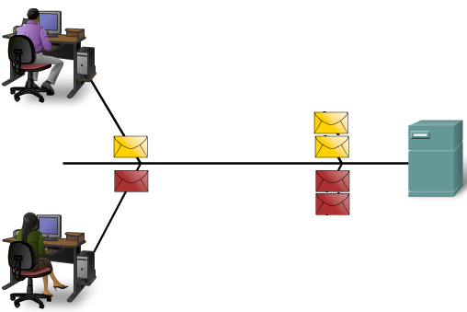
Communication sur un réseau
Communication des messages
Multiplexage.
Le Multiplexage est la fusion de plusieurs flux de données sur un même canal.
Envoi de parties individuelles de plus petite taille depuis une source vers une destination
Nombreuses conversations différentes peuvent s’entremêler sur le réseau.
Notes:
10-Feb-25
11
Copyright © 2004-2005 NameOfTheOrganization. All rights reserved.
[Title of the course]

Slide 12
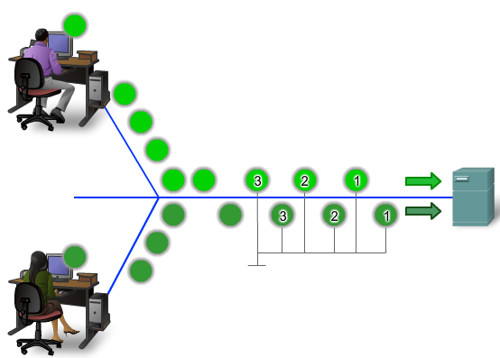
Communication sur un réseau
Communication des messages
Plusieurs parties sont étiquetées pour être aisément dirigées et réassemblées
L’étiquetage permet de classer et d’assembler les parties lorsqu’elles arrivent
L’inconvénient que présente l’utilisation de la segmentation et du multiplexage pour la transmission des messages à travers un réseau réside dans le niveau de complexité ajouté au processus
Notes:
10-Feb-25
12
Copyright © 2004-2005 NameOfTheOrganization. All rights reserved.
[Title of the course]

Slide 13
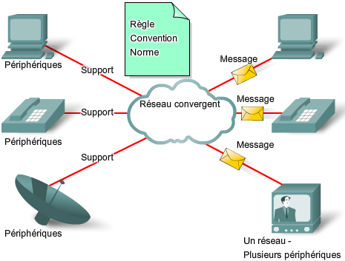
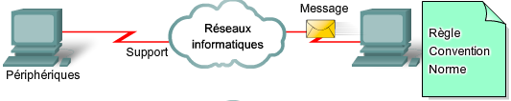
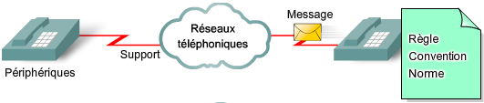
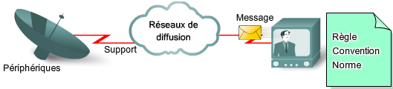
Communication sur un réseau
Réseaux convergents
Les réseaux classiques de transfert de données téléphoniques, de radio, de télévision ou informatiques intègrent tous leur propre version des quatre éléments de base constituant les réseaux.
Les progrès technologiques nous permettent aujourd’hui de réunir ces réseaux distincts sur une même plateforme, une plateforme définie comme étant un réseau convergent.
Notes:
10-Feb-25
13
Copyright © 2004-2005 NameOfTheOrganization. All rights reserved.
[Title of the course]

Slide 14
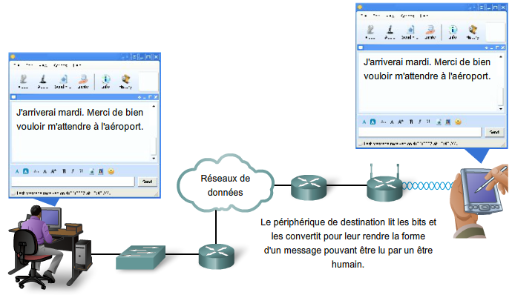
Communication sur un réseau
Exemple de communication
Envoi d’un message instantané
Notes:
10-Feb-25
14
Copyright © 2004-2005 NameOfTheOrganization. All rights reserved.
[Title of the course]

Slide 15
Composants de base d’un réseau informatique
Un réseau est généralement constitué de 5 éléments de base suivants:
Périphériques
Nœuds Intermédiaires
Messages
Supports de transmission
Protocoles ou règles de communication
Notes:
10-Feb-25
15
Copyright © 2004-2005 NameOfTheOrganization. All rights reserved.
[Title of the course]

Slide 16
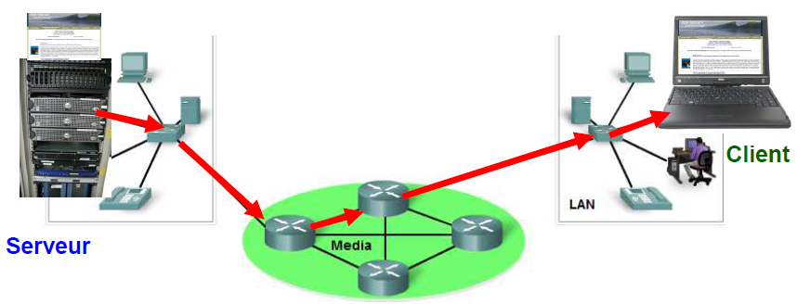
Composants de base d’un réseau informatique
Périphériques
Hôtes(end-users): sont des machines capables d’envoyer et de recevoir des données directement sur le réseau (ordinateur, serveur, PDAs,…).
Périphériques partagés: Ne sont pas directement connectés au réseau, l’accès au réseau se fait à travers les hôtes(WebCam, imprimante,…).
Serveur = Hôtes qui fournissent des données ou des services réseaux (DHCP, DNS, WEB, etc.)
Clients = Hôte contenant des logiciels permettant d’interroger et d’afficher les informations obtenues à partir du serveur.
Notes:
10-Feb-25
16
Copyright © 2004-2005 NameOfTheOrganization. All rights reserved.
[Title of the course]

Slide 17
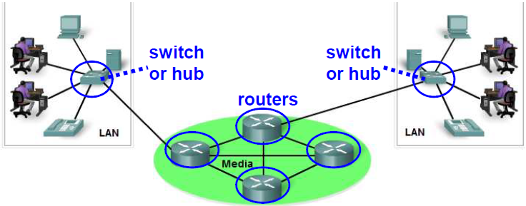
Composants de base d’un réseau informatique
Noeuds Intermédiaires
Un nœud Intermédiaire a pour objectif de transférer les messages d’une ligne d’entrée vers une ligne de sortie. Principalement, Il peut être un routeur , un commutateur ou un concentrateurs .
  Les commutateurs et les concentrateurs connectent les hôtes au sein du même segment;
  Routeurs connectent les segments entre eux
Notes:
10-Feb-25
17
Copyright © 2004-2005 NameOfTheOrganization. All rights reserved.
[Title of the course]

Slide 18
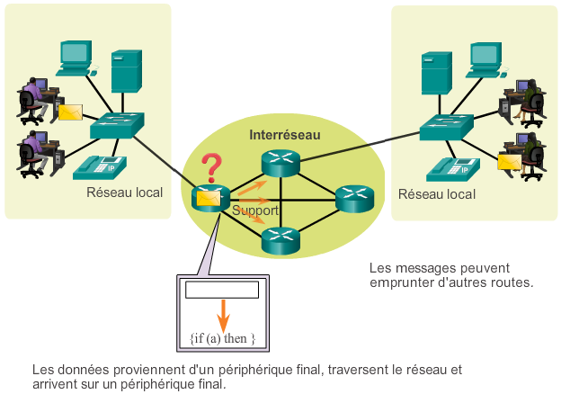
Composants de base d’un réseau informatique
Messages
  Tous les types de messages doivent être convertis en bits, c’est-à- dire en signaux numériques codés en binaire, avant d’être envoyés vers leurs destinations.
Notes:
10-Feb-25
18
Copyright © 2004-2005 NameOfTheOrganization. All rights reserved.
[Title of the course]

Slide 19
Composants de base d’un réseau informatique
Supports de transmission
  Permet de connecter (physiquement) les hôtes et les périphériques réseau entre eux.
  On trouve trois grandes catégories:
  Supports filaires : permettent de faire circuler une grandeur électrique sur un câble généralement métallique.
  Supports optiques : permettent d'acheminer des informations sous forme lumineuse.
  Supports de transmission sans fils (hertziens): permettent la circulation d'ondes électromagnétiques ou radio électriques diverses.
  Se situent au niveau de la couche physique
Notes:
10-Feb-25
19
Copyright © 2004-2005 NameOfTheOrganization. All rights reserved.
[Title of the course]

Slide 20
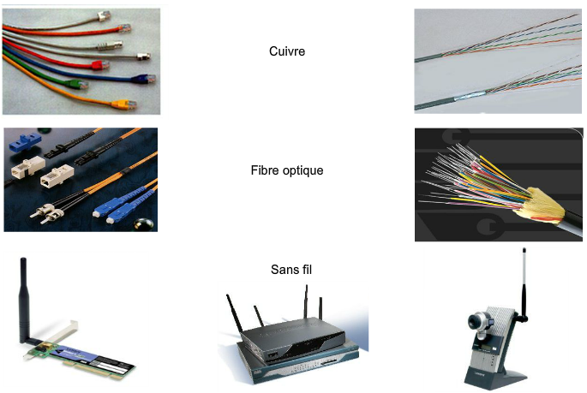
Composants de base d’un réseau informatique
Supports de transmission
Les critères de choix d’un support réseau sont :
la distance sur laquelle les supports peuvent transporter correctement un signal ;
l’environnement dans lequel les supports doivent être installés ;
la quantité de données et le débit de la transmission ;
le coût des supports et de l’installation.
Notes:
10-Feb-25
20
Copyright © 2004-2005 NameOfTheOrganization. All rights reserved.
[Title of the course]

Slide 21
Composants de base d’un réseau informatique
Protocoles
Les suites de protocoles réseau décrivent des processus tels que :
Le format ou la structure du message ;
La méthode selon laquelle des périphériques réseau partagent des informations sur des chemins avec d’autres réseaux ;
Comment et à quel moment des messages d’erreur et système sont transférés entre des périphériques ;
La configuration et l’arrêt des sessions de transfert de données.
Notes:
10-Feb-25
21
Copyright © 2004-2005 NameOfTheOrganization. All rights reserved.
[Title of the course]

Slide 22

Composants de base d’un réseau informatique
Protocoles
Interaction des protocoles
L’interaction entre un serveur Web et un navigateur Web constitue un exemple de l’utilisation d’une suite de protocoles dans des communications réseau
Pile de protocoles
Protocole HTTP (Hypertext Transfer Protocol)
Protocole TCP (Transmission Control Protocol)
Protocole IP (Internet Protocol)
Ethernet
Serveur
Web
Notes:
10-Feb-25
22
Copyright © 2004-2005 NameOfTheOrganization. All rights reserved.
[Title of the course]

Slide 23
Classification des réseaux
Critères de classification
Plusieurs critères de classification des réseaux:
La couverture géographique ou distance;
La topologie: définit la façon dont les unités de réseaux sont connectées entre eux;
Architecture/Modèles de communication: poste-à-poste/client-serveur;
Leurs techniques de transfert (par commutation, par circuit,…)
Le débit: bas/moyen/haut/très haut débit;
L’ouverture: Privé/public
La méthode d’accès: CSMA/CD; CSMA/CA; jeton;..
La qualité de service(QoS)
….
Notes:
10-Feb-25
23
Copyright © 2004-2005 NameOfTheOrganization. All rights reserved.
[Title of the course]

Slide 24
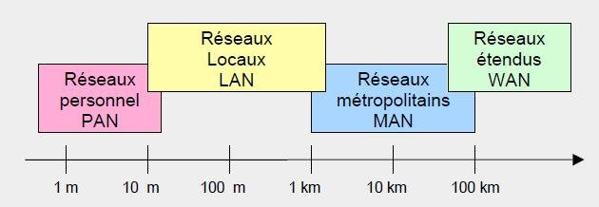
Classification des réseaux
Couverture Géographique
On distingue essentiellement quatre types:
PAN (Personnal Area Network)
LAN (Local Area Network)
MAN (Metropolitan Area Network)
WAN (Wide Area Network)
Notes:
10-Feb-25
24
Copyright © 2004-2005 NameOfTheOrganization. All rights reserved.
[Title of the course]

Slide 25
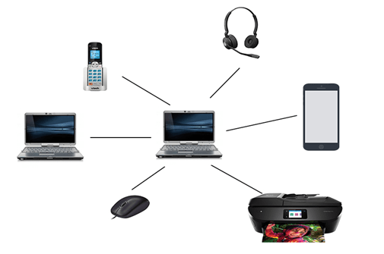
Classification des réseaux
Couverture Géographique
Réseaux PANs
Les PANs sont des réseaux personnels. Souvent de faible portée, on l’utilise surtout pour les liaisons sans fil : souris, clavier, imprimante,…
Il s’étend sur 1 mètre carré environ.
Ce type de réseau utilise souvent les technologies sans fil telles que Bluetooth, l’infrarouge (IR), …
Notes:
10-Feb-25
25
Copyright © 2004-2005 NameOfTheOrganization. All rights reserved.
[Title of the course]

Slide 26
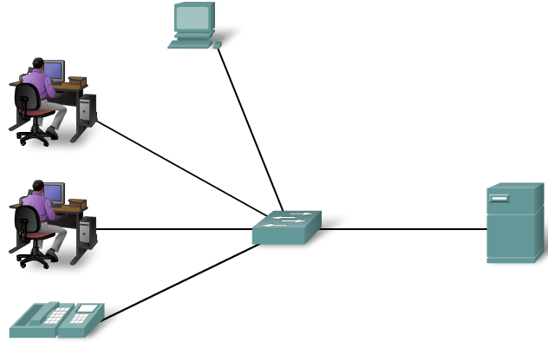
Classification des réseaux
Couverture Géographique
Réseaux LANs
C’est un réseau individuel qui s’étend généralement sur une zone géographique unique et qui fournit des services et des applications aux personnes au sein d’une structure organisationnelle commune.
Placés sous un même contrôle administratif.
Utilisent généralement des protocoles Ethernet ou sans fil (WLAN)
Prennent en charge des débits de données très élevés.
Relient physiquement des unités adjacentes (ex: petite entreprise, campus,..).
Réseau LAN
Notes:
10-Feb-25
26
Copyright © 2004-2005 NameOfTheOrganization. All rights reserved.
[Title of the course]

Slide 27
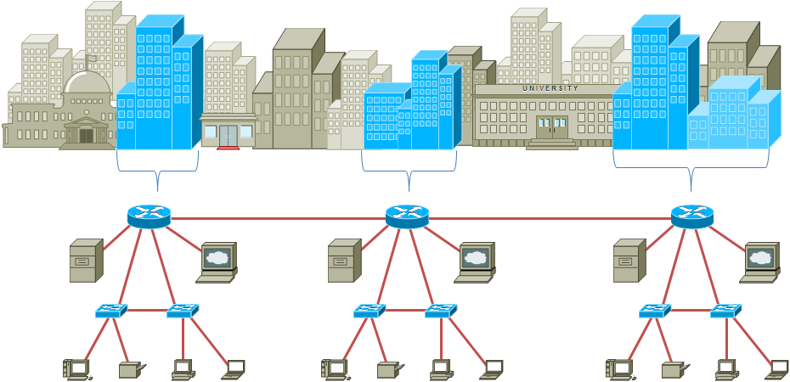
Classification des réseaux
Couverture Géographique
Réseaux MANs
Les réseaux MANs interconnectent plusieurs réseaux LAN situés dans des zones qui sont géographiquement proches (quelques dizaines de kilomètres, ex: des LANs répartis dans une même ville).
Ils permet aux machines appartenant à plusieurs réseaux LAN différents de se communiquer comme s’ils faisaient partie d’un même LAN.
Généralement des fibres optiques sont utilisées pour assurer des transferts à haut débit.
Notes:
10-Feb-25
27
Copyright © 2004-2005 NameOfTheOrganization. All rights reserved.
[Title of the course]

Slide 28
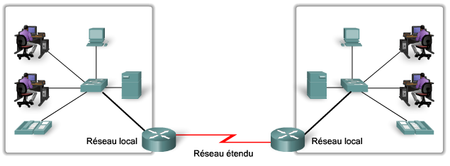
Classification des réseaux
Couverture Géographique
Réseaux WANs
Les réseaux locaux séparés géographiquement sont connectés par un réseau appelé réseau étendu WAN.
Quelques technologies utilisées dans les réseaux WAN: PPP, HDLC, Relais de trames, ATM, RNIS, MPLS, …
PPP, HDLC, Relais de trames, ATM, RNIS, MPLS,…
WAN
Notes:
10-Feb-25
28
Copyright © 2004-2005 NameOfTheOrganization. All rights reserved.
[Title of the course]

Slide 29
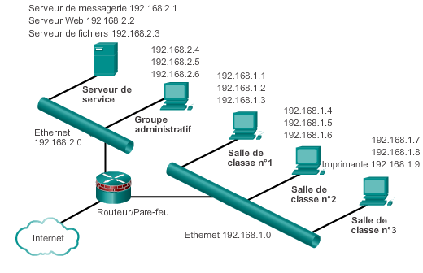
Classification des réseaux
Topologies
Topologie logique
Illustrent les périphériques, les ports, et le schéma d'adressage IP:
Notes:
10-Feb-25
29
Copyright © 2004-2005 NameOfTheOrganization. All rights reserved.
[Title of the course]

Slide 30
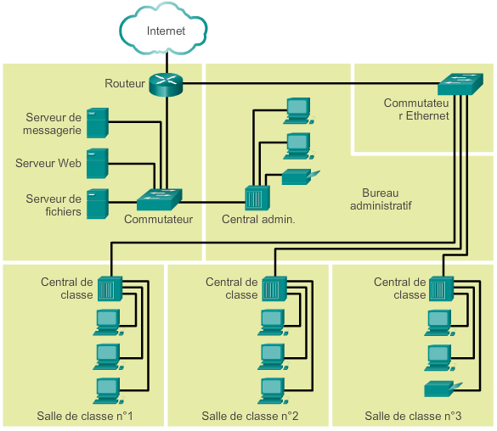
Classification des réseaux
Topologies
Topologie physique
Indiquent l'emplacement physique des périphériques, des ports configurés et des câbles
Notes:
10-Feb-25
30
Copyright © 2004-2005 NameOfTheOrganization. All rights reserved.
[Title of the course]

Slide 31
Classification des réseaux
Topologies
Topologie physique
On trouve plusieurs types de topologies physiques:
  Topologie en bus
  Topologie en anneau
  Topologie en étoile
  Topologie en étoile étendue
  Topologie maillée (Mesh)
  Topologie hiérarchique
Notes:
10-Feb-25
31
Copyright © 2004-2005 NameOfTheOrganization. All rights reserved.
[Title of the course]

Slide 32
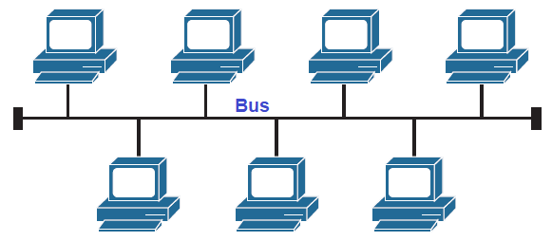
Classification des réseaux
Topologies
Topologie en bus
C’est l'organisation la plus simple d'un réseau. En effet, dans une topologie en bus toutes les machines sont reliées à une même ligne de transmission par l'intermédiaire de câble, généralement coaxial. Le mot « bus » désigne la ligne physique qui relie les machines du réseau.
Cette topologie a pour avantage d'être facile à mettre en œuvre et de posséder un fonctionnement simple. En revanche, elle représente quelques faiblesses: En cas de rupture de câble commun tout le réseau tombe en panne.
Notes:
10-Feb-25
32
Copyright © 2004-2005 NameOfTheOrganization. All rights reserved.
[Title of the course]

Slide 33
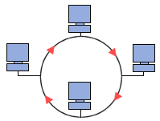
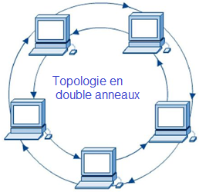
Classification des réseaux
Topologies
Topologie en anneau
Les hôtes sont chaînés sous forme d’un anneau (en boucle).
Chaque hôte passe les données à ses voisins (dans un sens unique), chacun à son tour.
Le mécanisme de communication sur le réseau est matérialisé par un jeton d’anneau qui passe de poste en poste permettant le transport des données sur le réseau. Ce protocole est connu sous terme de Token Ring.
Le FDDI (Fiber Distributed Data Interface) est une paire d’anneaux (double anneaux), l’ajout du second anneau permet la tolérance de panne du premier anneau.
Notes:
10-Feb-25
33
Copyright © 2004-2005 NameOfTheOrganization. All rights reserved.
[Title of the course]

Slide 34
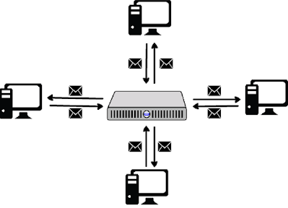
Classification des réseaux
Topologies
Topologie en étoile
Dans un réseau en étoile, les périphériques sont connectés à un ordinateur central appelé hub ou switch. Les nœuds communiquent sur le réseau en faisant passer simplement les données par ce hub.
Avantage principal: Dans un réseau en étoile, un nœud qui se verrait être défectueux n'affectera pas le reste du réseau.
Inconvénient principal: Si l'ordinateur central qui fait office de hub tombe en panne, c'est l'ensemble du réseau qui deviendra inutilisable.
Notes:
10-Feb-25
34
Copyright © 2004-2005 NameOfTheOrganization. All rights reserved.
[Title of the course]

Slide 35
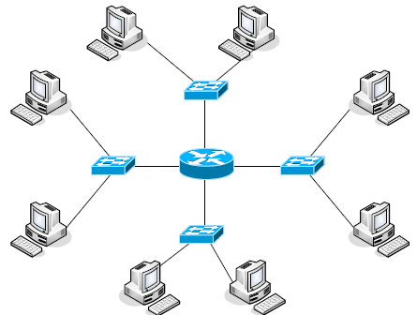
Classification des réseaux
Topologies
Topologie en étoile étendue
Cette topologie est identique à la topologie en étoile si ce n’est que chaque nœud connecté au nœud central est également le centre d’une autre étoile.
Dans cette figure Plusieurs topologies en étoiles reliées par un périphérique réseau central (routeur). C’est la topologie la plus couramment utilisée.
Notes:
10-Feb-25
35
Copyright © 2004-2005 NameOfTheOrganization. All rights reserved.
[Title of the course]

Slide 36
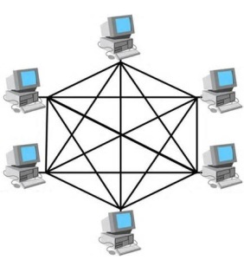
Classification des réseaux
Topologies
Topologie maillée (Mesh)
Chaque hôte est connecté avec tous les autres.
Cette topologie est utilisée dans des structures qui n’acceptent pas des ruptures de communication (ex: contrôle des centres nucléaire, routeur assurant la connexion Internet).
L'inconvénient de cette topologie est le nombre de liaisons nécessaires qui devient très élevé lorsque le nombre de terminaux l'est.
Pour N terminaux, le nombre de liaisons nécessaires est de: N*(N-1)/2
Notes:
10-Feb-25
36
Copyright © 2004-2005 NameOfTheOrganization. All rights reserved.
[Title of the course]

Slide 37
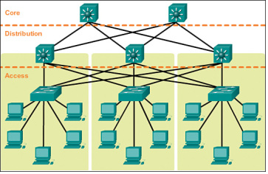
Classification des réseaux
Topologies
Topologie hiérarchique
Pour rendre modulable un réseau et pour pouvoir facilement l'agrandir, il est recommandé de l’organiser en hiérarchiser. Cela permet de:
Simplifier son administration;
Isoler rapidement les problèmes.
Exemple: hiérarchie de 3 couches, inventé et diffusé par Cisco «tree- layers hierarchical internet working design»
Ces trois couches sont: la couche cœur, ,la couche distribution et la couche accès.
Notes:
10-Feb-25
37
Copyright © 2004-2005 NameOfTheOrganization. All rights reserved.
[Title of the course]

Slide 38
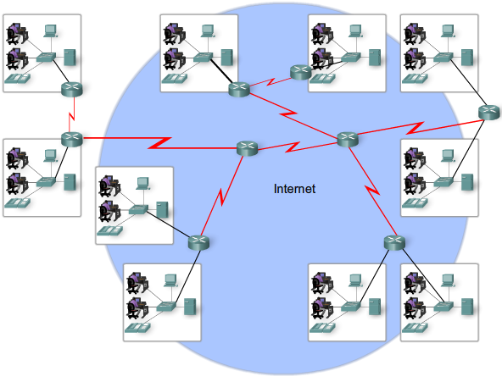
Le réseau Internet
Présentation
Réseau mondial associant des ressources de télécommunication et des ordinateurs serveurs et clients, destiné à l'échange de messages électroniques, d'informations multimédias et de fichiers.
C’est un réseau des réseaux à l'échelle mondiale qui effectue l’interconnexion d'un grand nombre de réseaux internationaux, régionaux et locaux, tous basés sur la pile de protocoles TCP/IP.
Notes:
10-Feb-25
38
Copyright © 2004-2005 NameOfTheOrganization. All rights reserved.
[Title of the course]

Slide 39
Le réseau Internet
Applications, Services et protocoles
Internet comme enchevêtrement de:
  Réseaux : Internetworking, réseau de réseaux
  Protocoles :TCP, IP, HTTP, FTP, SMTP…
  Applications : Messagerie, WWW, chat, etc.
  Services : Communication, recherche d’information, publications…
4 grands types d’applications et de services:
  Messagerie: Messagerie individuelle et collective, forums
  Services de traitement informatique: Connexion à distance ( ex: VPN), transfert de fichiers (FTP)
  Services de publication/information: Web
  Services de communication directe : Chat, visioconférence, peer-to-peer…
Pendant longtemps, applications bien distinctes; aujourd’hui fusionnées sur le web.
Notes:
10-Feb-25
39
Copyright © 2004-2005 NameOfTheOrganization. All rights reserved.
[Title of the course]

Slide 40
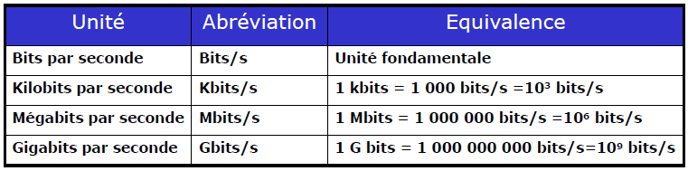
Notions importantes
Bande Passante (Bandwidth)
La bande passante (débit nominal) d’un réseau représente sa capacité, c'est-à-dire la quantité de données pouvant circuler en une période donnée sur le réseau. Celle-ci se mesure en bits par seconde. Du fait de la capacité des supports réseau actuels, les différentes conventions suivantes sont utilisées :
Les caractéristiques de la bande passante:
Elle est limitée.
Elle peut faire réaliser des économies: vous payez l’internet pour la bande passante.
C’est une mesure clé de la conception et de la performance des réseaux.
La de mande en bande passante augmente sans cesse.
Notes:
10-Feb-25
40
Copyright © 2004-2005 NameOfTheOrganization. All rights reserved.
[Title of the course]

Slide 41
Notions importantes
Débit
Le débit est la bande passante réelle, mesurée à un instant précis de la journée. Ce débit est souvent inférieur à la bande passante, cette dernière représentant le débit maximal du média.
Plusieurs variables influencent le débit:
  La machine de l’utilisateur(client).
  Le serveur interrogé.
  Les autres utilisateurs connectés au réseau.
  La topologie du réseau.
  le nombre d’utilisateurs
  Les unités d’interconnexions (nœuds de transfert ) de réseaux et leurs charges.
  Le type de données transmises.
  Les coupures d’électricité et autres pannes
Notes:
10-Feb-25
41
Copyright © 2004-2005 NameOfTheOrganization. All rights reserved.
[Title of the course]

Slide 42
Notions importantes
Débit
Nous pouvons distinguer deux types de débits suivant l’endroit où est effectuée la mesure :
Le débit effectif (ou physique) : C’est le nombre de bits qui peuvent être émis en une seconde sur le support physique. Cette valeur est liée aux caractéristiques. physiques du médium, au codage physique de l’information binaire sous forme d’onde et à la fréquence de cette onde. Pour un réseau Ethernet ce débit est normalisé et constant.
Rappel : le débit physique du réseau Ethernet peut être 10, 100, 1000 Mégabits/s (1 gigabits/s), 10 gigabits/s.
Le débit applicatif (ou utile) : Les données échangées par les applications passent `a travers un certain nombre d’interfaces (différentes couches OSI 2, 3, 4...) qui pour le besoin de la communication ajoutent des informations supplémentaires aux données proprement dites et dont l’efficacité peut varier suivant certains paramètres (charge du processeur de la machine, taille des paquets, réseau à diffusion...). Le débit applicatif est le nombre de bits de données échangées par seconde au niveau des applications
Notes:
10-Feb-25
42
Copyright © 2004-2005 NameOfTheOrganization. All rights reserved.
[Title of the course]

Slide 43
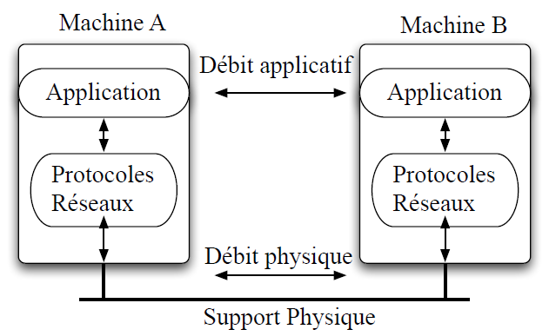
Notions importantes
Débit
Le débit physique est naturellement supérieur au débit applicatif puisqu’il est le maximum que celui-ci peut atteindre.
Notes:
10-Feb-25
43
Copyright © 2004-2005 NameOfTheOrganization. All rights reserved.
[Title of the course]

Slide 44
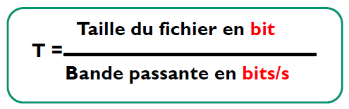
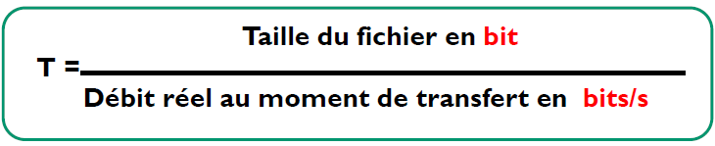
Notions importantes
Temps de téléchargement
Le temps de téléchargement d’un fichier peut se mesurer de la manière suivante :
Temps théorique: (Téléchargement idéal)
Temps réel: (Téléchargement type)
Notes:
10-Feb-25
44
Copyright © 2004-2005 NameOfTheOrganization. All rights reserved.
[Title of the course]

Slide 45
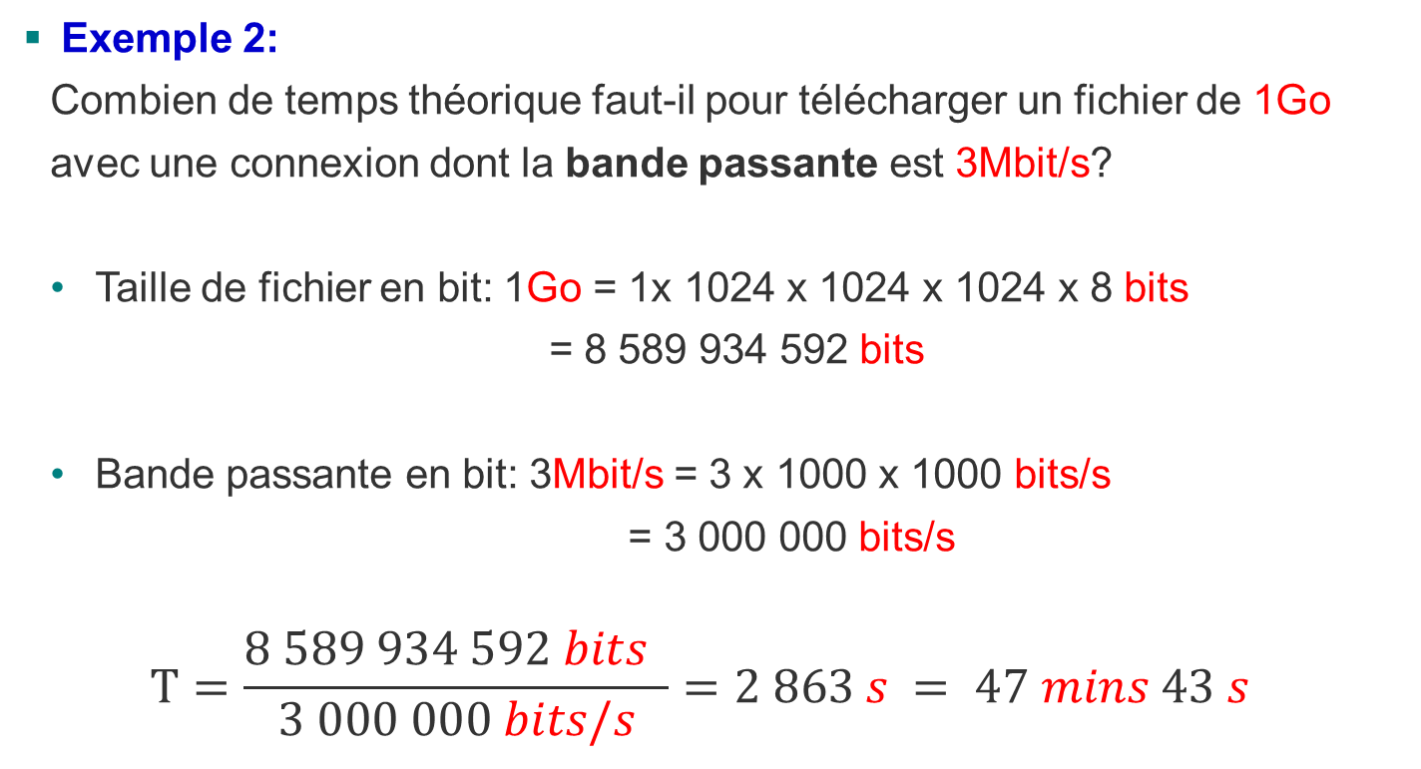
Notions importantes
Temps de téléchargement
Exemple 2:
Combien de temps théorique faut-il pour télécharger un fichier de 1Go
avec une connexion dont la bande passante est 3Mbit/s?
Taille de fichier en bit: 1Go = 1x 1024 x 1024 x 1024 x 8 bits
= 8 589 934 592 bits
Bande passante en bit: 3Mbit/s = 3 x 1000 x 1000 bits/s
= 3 000 000 bits/s
$$T=\frac{8 589 934 592 bits }{3 000 000 bits/s}=2 863 s = 47 mins 43 s$$
Notes:
10-Feb-25
45
Copyright © 2004-2005 NameOfTheOrganization. All rights reserved.
[Title of the course]

Slide 46
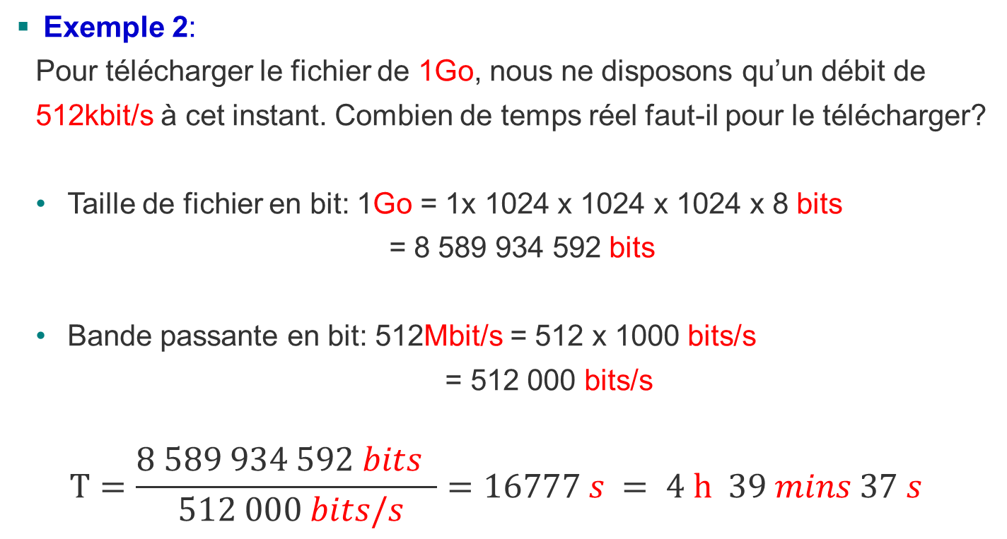
Notions importantes
Temps de téléchargement
Exemple 2:
Pour télécharger le fichier de 1Go, nous ne disposons qu’un débit de
512kbit/s à cet instant. Combien de temps réel faut-il pour le télécharger?
Taille de fichier en bit: 1Go = 1x 1024 x 1024 x 1024 x 8 bits
= 8 589 934 592 bits
Bande passante en bit: 512Mbit/s = 512 x 1000 bits/s
= 512 000 bits/s
$$T=\frac{8 589 934 592 bits }{ 512 000 bits/s}=16777 s = 4 h 39 mins 37 s$$
Notes:
10-Feb-25
46
Copyright © 2004-2005 NameOfTheOrganization. All rights reserved.
[Title of the course]

